Slide 1
第五章 留数
1. 孤立奇点
2. 留数

Slide 2
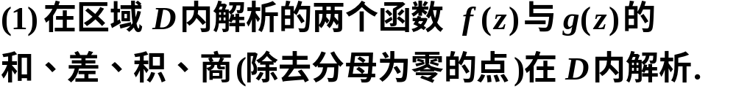
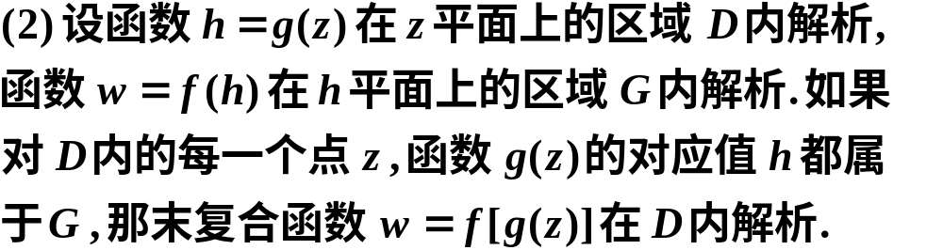
多项式函数，有理分式函数，指数函数，对数函数，正弦，余弦函数的解析区域
复习
定理

Slide 3

第一节 孤立奇点
一、孤立奇点的概念
二、函数的零点与极点的关系
三、函数在无穷远点的性态
四、小结与思考

Slide 4



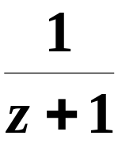

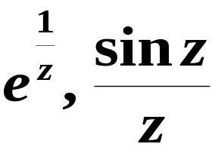

一、孤立奇点的概念
定义 如果函数
在 不解析, 但
在
的某一去心邻域
内处处解析, 则称
为
的孤立奇点.
例1
是函数
的孤立奇点.
是函数
的孤立奇点.
注意: 孤立奇点一定是奇点, 但奇点不一定是孤
立奇点.

Slide 5
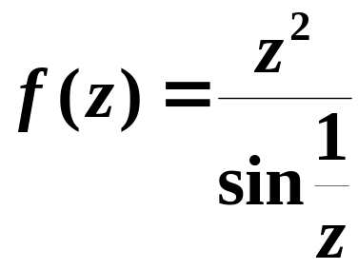

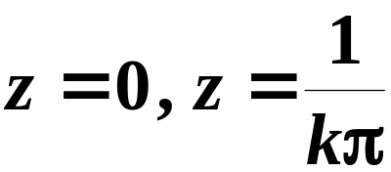

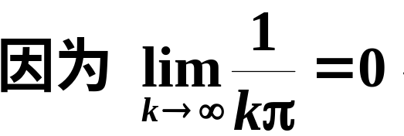
例2
是否是函数
的孤立奇点？
解
函数的奇点为
即在
的不论怎样小的去心邻域内,
总有
的奇点存在,
所以
不是孤立奇点.

Slide 6


孤立奇点的分类
依据
在其孤立奇点
的去心邻域
内的洛朗级数的情况分为三类:
1．可去奇点; 2．极点; 3．本性奇点.
1．可去奇点
1) 定义
如果洛朗级数中不含 的负幂项,
那末孤立奇点 称为 的可去奇点.

Slide 7




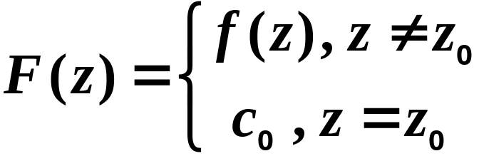
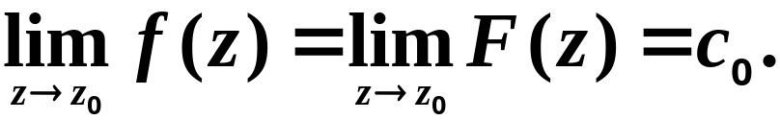


说明: (1)
其和函数
为在
解析的函数.
(2)
无论
在
是否有定义,
补充定义
则函数
在
解析.

Slide 8

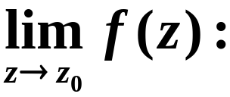
2) 可去奇点的判定
(1) 由定义判断:
如果
在
的洛朗级数无负
幂项则
为
的可去奇点.
(2) 判断极限
若极限存在且为有限值,
则
为
的可去奇点.

Slide 9
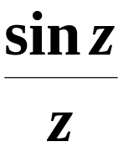
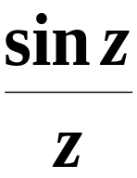

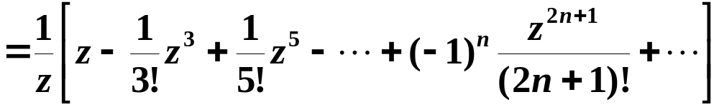
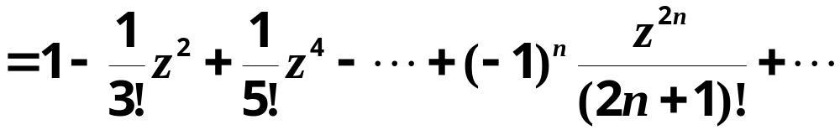
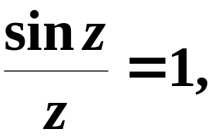
例3 考虑 的奇点
在
内，
中不含负幂项,
是
的可去奇点 .
如果补充定义:
时,
那末
在
解析.

Slide 10
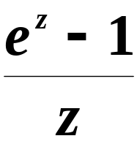
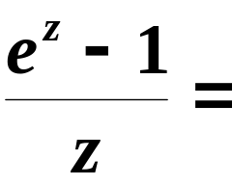
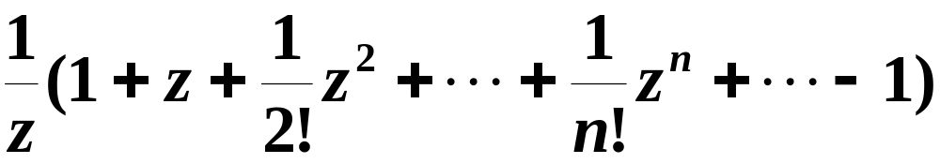
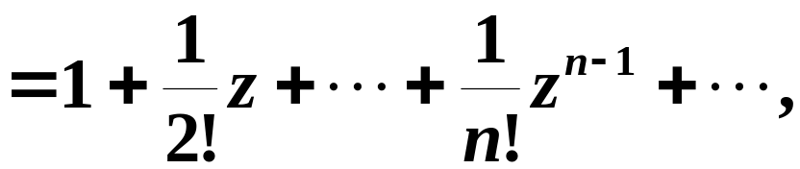

例4 说明
为
的可去奇点.
解
无负幂项
所以
为
的可去奇点.

Slide 11
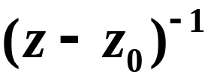
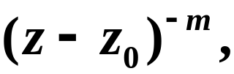



2. 极点
1) 定义
如果洛朗级数中只有有限多个
的
负幂项,
其中关于
的最高幂为
即
那么孤立奇点
称为函数
的
级极点.

Slide 12
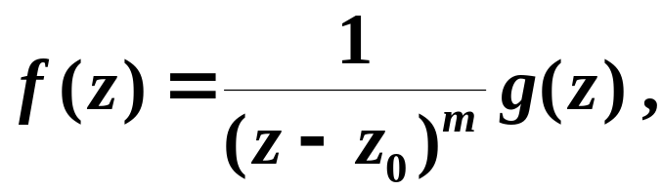


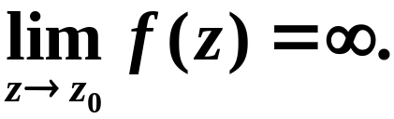
或写成
特点:
1.
2.
另外:
如果
为函数
的极点 , 则

Slide 13

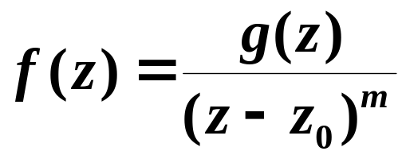


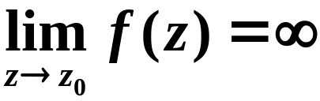
2)极点的判定方法
(1) 由定义判别
的洛朗展开式中含有
的负幂项为有
限项.
(2) 由定义的等价形式判别
在点 的某去心邻域内
其中 在 的邻域内解析, 且
(3) 利用极限
判断 .

Slide 14
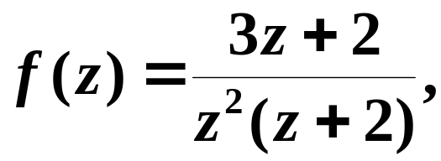

例5
有理分式函数
是二级极点,
是一级极点.

Slide 15
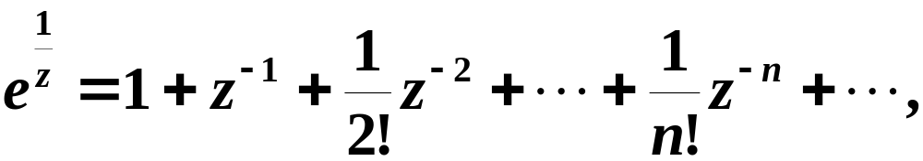

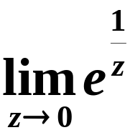

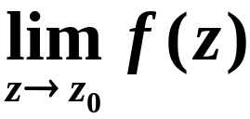

本性奇点
3.
如果洛朗级数中含有无穷多个
的负幂项,
那末孤立奇点
称为
的本性奇点.
例如，
含有无穷多个z的负幂项
同时
不存在.
特点: 在本性奇点的邻域内
不存在且不
为

Slide 16

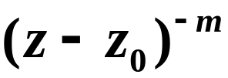
综上所述:
孤立奇点
奇点去心邻域洛朗级数
存在且为
有限值
可去奇点
无负幂项
含有限个负幂项
m级极点
关于
的最高幂
为
不存在
且不为
本性奇点
含无穷多个负幂项

Slide 17
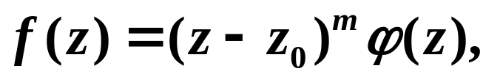





二、函数的零点与极点的关系
1.零点的定义
不恒等于零的解析函数
如果
能表示成
其中
在
解析且
m为某一正整数,
那末
称为
的 m 级零点.
例6
说明: 不恒等于零的解析函数的零点是孤立的.

Slide 18
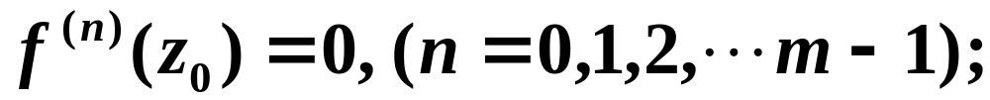
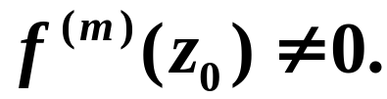
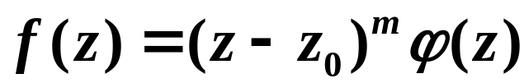

2.零点的判定
如果
在
解析, 那末
为
的
级
零点的充要条件是
证 (必要性)
如果
为
的
级零点
由定义:
设
的泰勒展开式为:

Slide 19

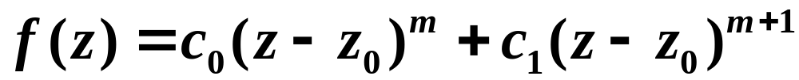
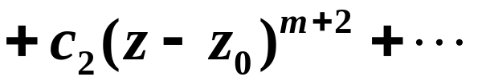
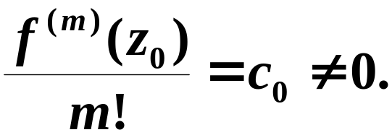
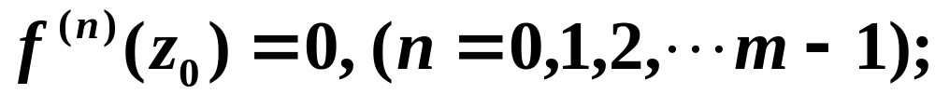
其中
展开式的前m项系数都为零 ,由泰勒级数的系数
公式知:
并且

Slide 20
孤立奇点
奇点去心领域洛朗级数
存在且为
有限值
可去奇点
无负幂项
含有限个负幂项
m级极点
关于
的最高幂
为
不存在
且不为
本性奇点
含无穷多个负幂项
非孤立奇点：该奇点的任意领域都有其他的奇点,或者有一列其他奇点的极限是该奇点

Slide 21
1.零点的定义
解析函数
如果
能表示成
其中
在
解析且
m为某一正整数,
那末
称为
的 m 级零点.
2
如果
在
解析, 那末
为
的
级
零点的充要条件是

Slide 22

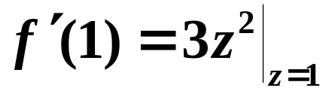




例7 求以下函数的零点及级数:
(1)
解
(1)由于
知
是
的一级零点 . …
…
课堂练习
求
的零点及级数 .
答案
是五级零点,
是二级零点.

Slide 23
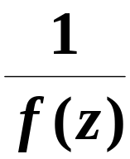
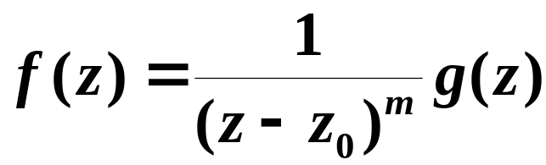

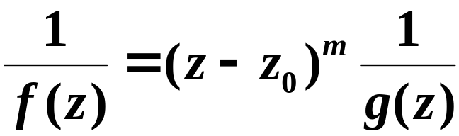
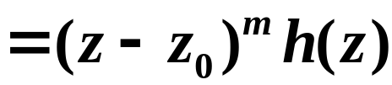


3.零点与极点的关系
定理
如果
是
的 m 级极点, 那末
就是
的 m 级零点. 反过来也成立.
证
如果
是
的 m 级极点, 则有
函数
在
解析且

Slide 24
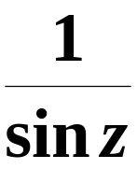


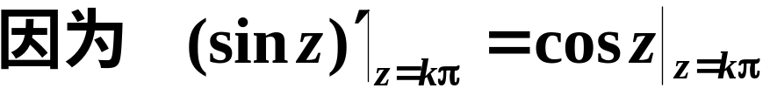

说明 此定理为判断函数的极点提供了一个较为
简便的方法.
例8
函数
有些什么奇点, 如果是极点, 指出
它的级.
解
函数的奇点是使
的点,
这些奇点是
是孤立奇点.
即
的一级极点.

Slide 25
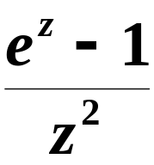
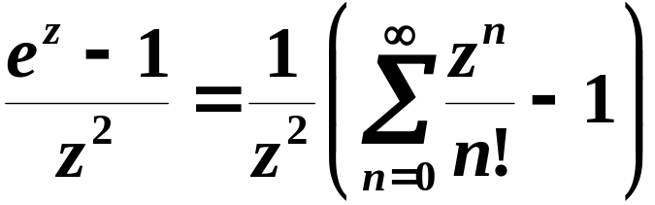
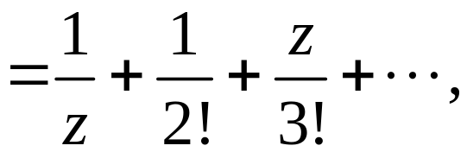
例9
问
是
的几级极点?
解
所以
是一级极点。（而不是二级极点）
注意: 不能以函数的表面形式作出结论 .

Slide 26



三、函数在无穷远点的性态
1. 定义
如果函数
在无穷远点
的去心
邻域
内解析, 则称点
为
的孤
y
立奇点.
R
o
x

Slide 27
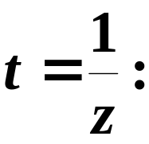
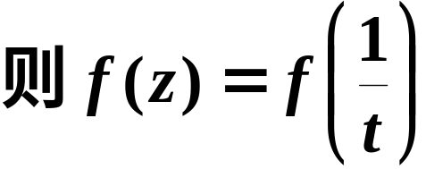





令变换
规定此变换将:
映射为
映射为
扩充 z 平面
扩充 t 平面
映射为
映射为

Slide 28




点
为
的孤
立奇点:
在
内解析
所以
在去心邻域
内是解析的,
是
的孤立奇点.
规定:
如果 t=0 是
的可去奇点、m级奇点或
本性奇点,
那末就称点
是
的可去奇点、
m级奇点或本性奇点 .

Slide 29

2.判别方法:
判别法1 (利用洛朗级数的特点)
如果
在
内的洛朗级数中:
1)不含正幂项;
2)含有有限多的正幂项且
为最高正幂;
3)含有无穷多的正幂项;
那末
是
的
1)可去奇点 ;
2) m 级极点;
3)本性奇点 .

Slide 30

判别法2 : (利用极限特点)
如果极限
1)存在且为有限值 ;
2)无穷大;
3)不存在且不为无穷大 ;
那末
是
的
1)可去奇点 ;
2)m级极点 ;
3)本性奇点 .

Slide 31




例10 判断函数在 的奇点类型
(1)
(2)
解
(1)函数
含有正幂项且 z 为最高正
幂项,所以
是
的 一级极点.
(2)
在圆环域
内的洛朗展开式为:
不含正幂项
所以
是
的可去奇点 .

Slide 32



(3)函数
的展开式:
含有无穷多的正幂项
所以
是
的本性奇点.
课堂练习
说出函数
在扩充复平面内的奇点
及其类型
答案

Slide 33




例11 函数
在扩充复平面内
有些什么类型的奇点? 如果是极点, 指出它的级.
解
函数
除点
外,
在
内解析 .
所以这些点都是
的一级零点,
故这些点中除1, -1, 2外, 都是
的三级极点.

Slide 34








所以
因为
那末
是
的可去奇点.

Slide 35
由于所有的整数都是奇点，
所以
不是
的孤立奇点.

Slide 36
四、小结与思考
理解孤立奇点的概念及其分类; 掌握可去奇点、极点与本性奇点的特征; 熟悉零点与极点的关系.

Slide 37
孤立奇点
奇点去心领域洛朗级数
存在且为
有限值
可去奇点
无负幂项
含有限个负幂项
m级极点
关于
的最高幂
为
不存在
且不为
本性奇点
含无穷多个负幂项
非孤立奇点：该奇点的任意领域都有其他的奇点,或者有一列其他奇点的极限是该奇点

Slide 38
1.零点的定义
解析函数
如果
能表示成
其中
在
解析且
m为某一正整数,
那末
称为
的 m 级零点.
2
如果
在
解析, 那末
为
的
级
零点的充要条件是
3 定理
如果
是
的 m 级极点, 那末
就是
的 m 级零点. 反过来也成立.

Slide 39



孤立奇点
R<|z|< 内的洛朗级数
存在且为
有限值
可去奇点
无正幂项
含有限个正幂项
m级极点
关于
的最高幂
为
不存在
且不为
本性奇点
含无穷多个正幂项
为非孤立奇点：函数有一列趋向于 的奇点

